Slide 1
JavaScript
LABORATORIO DE COMPUTACIÓN III UTN-FRA

Slide 2
Javascript - Características
Javascript es un lenguaje orientado a documento que ha surgido en un principio para extender las capacidades propias del lenguaje html.
Javascript es un lenguaje interpretado que se embebe en una página web.
El navegador es quien analiza e interpreta estas instrucciones en el momento que deben ser ejecutas.
Orientado a objetos y basado en prototipos
Es objetual, con tipificación débil y dinámica.

Slide 3
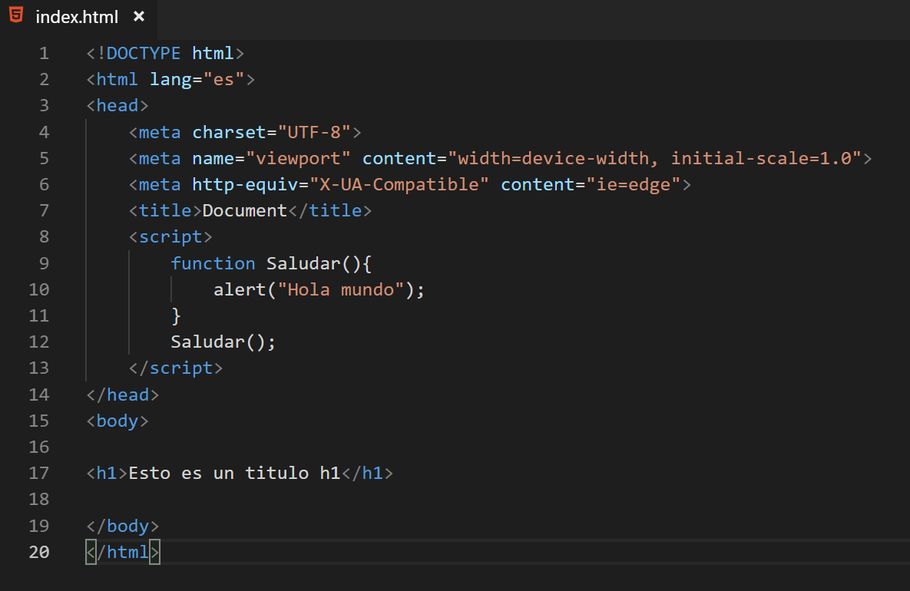
Integración de código en el html
En el head

Slide 4
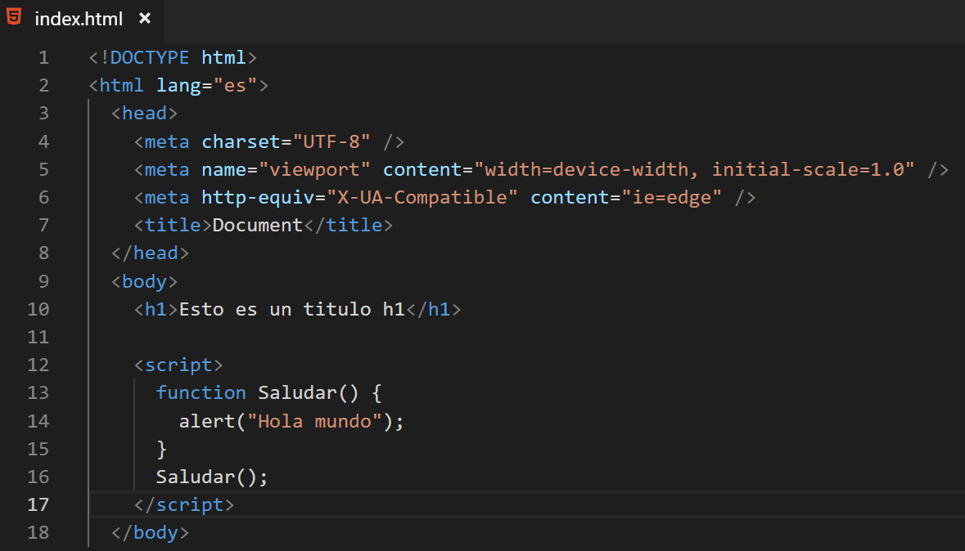
Integración de código en el html II
En el body

Slide 5
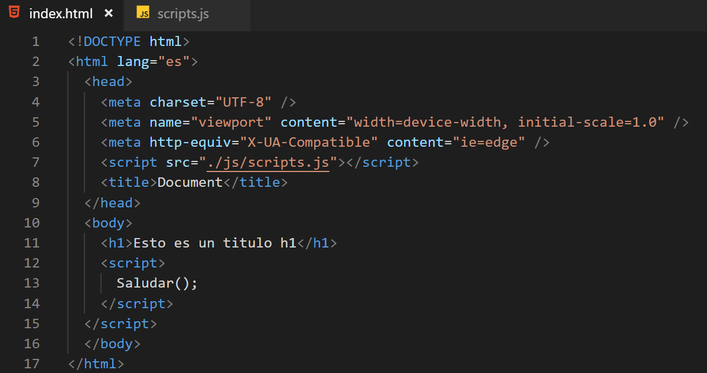
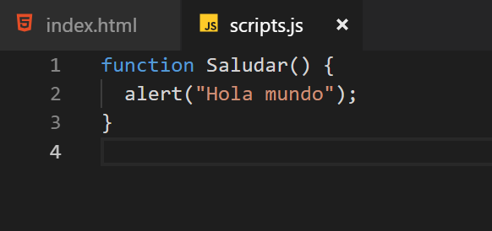
Integración de código en el html III
En un archivo externo

Slide 6
Instrucciones de Salida
document.write(“Hola mundo”);
document.write(“<h1>Hola mundo</h1>”);
window.alert(“Hola mundo”);
document.getElementById(“miParrafo”).innerHtml = “Hola mundo”;
document.getElementById(“miDiv”).innerHtml = “<h1>Hola mundo</h1>”;
console.log(“Texto en consola”);

Slide 7
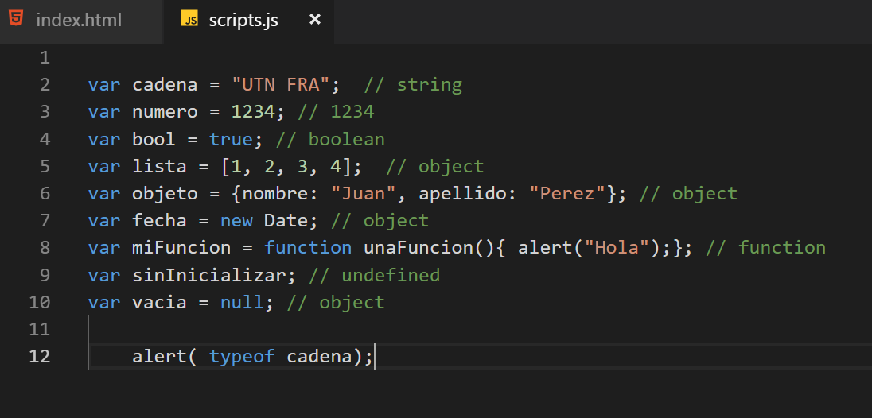
Operadores de tipos

Slide 8
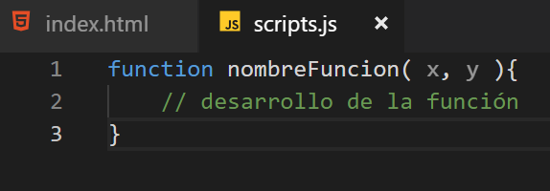
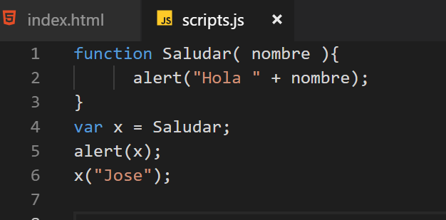
Funciones -- Sintaxis
Se puede asignar una función a
Una variable y ejecutarla a través de esta

Slide 9
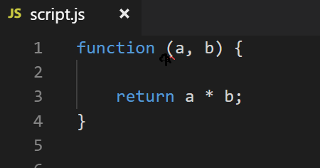
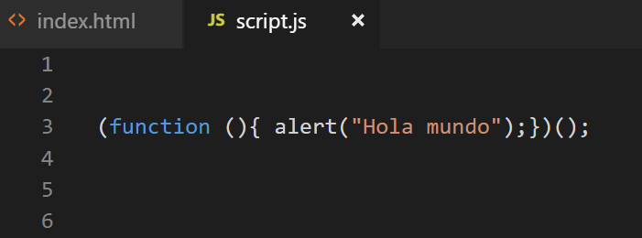
Funciones Anónimas
Función anónima auto invocada

Slide 10
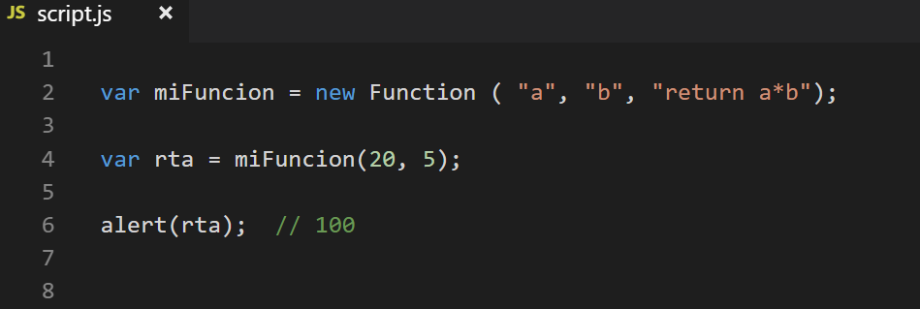
Función Constructora

Slide 11
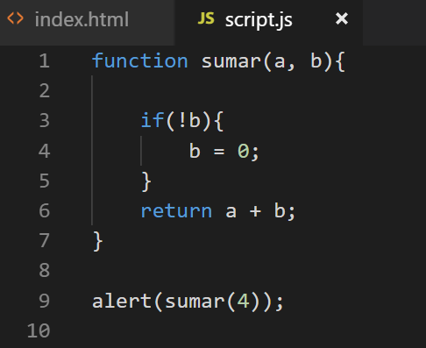
Parámetros y Argumentos
-Una función puede o no recibir parámetros
-Parámetros son los nombres que aparecen en la definición de una función
-Argumentos son los valores que se le pasan a una función en la llamada
-No se especifican los tipos de los parámetros
-No se verifican los tipos de los argumentos
-No se comprueba el número de los argumentos recibidos
Parámetros por defecto: Si se llama a una función
con menos argumentos de los declarados.
Los valores que faltan no están definidos

Slide 12
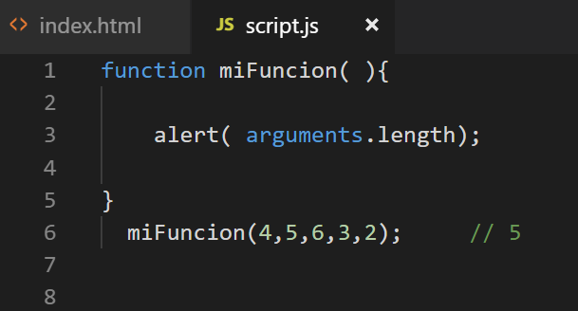
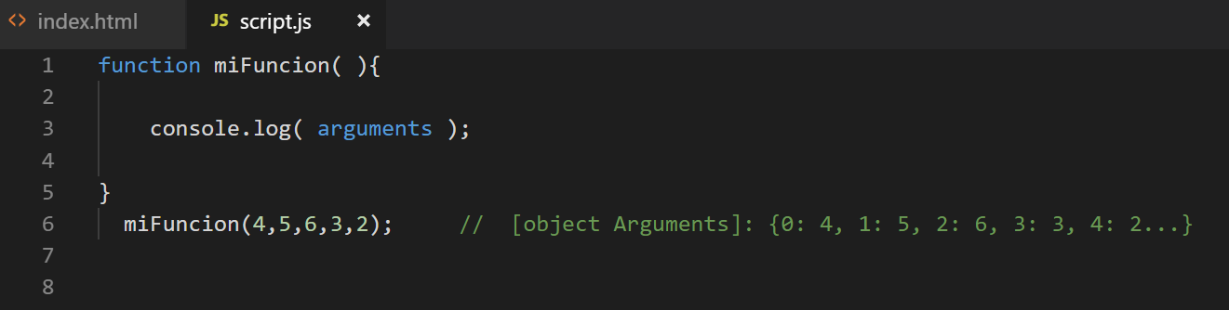
Parámetros y Argumentos II
Objeto arguments: Es un objeto que guarda los argumentos
recibidos en la llamada a la función

Slide 13
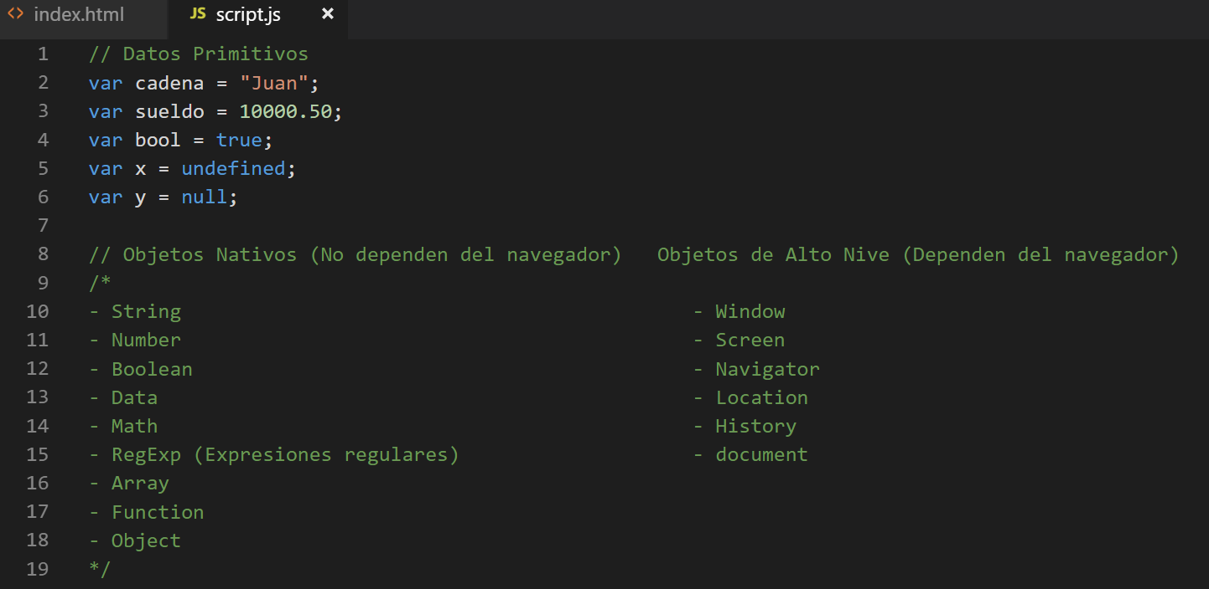
Objetos

Slide 14
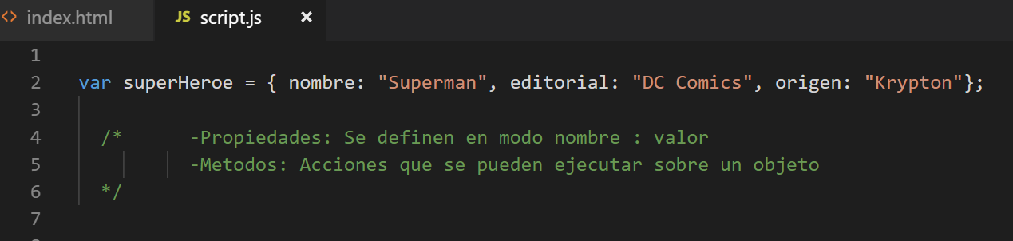
Objetos II

Slide 15
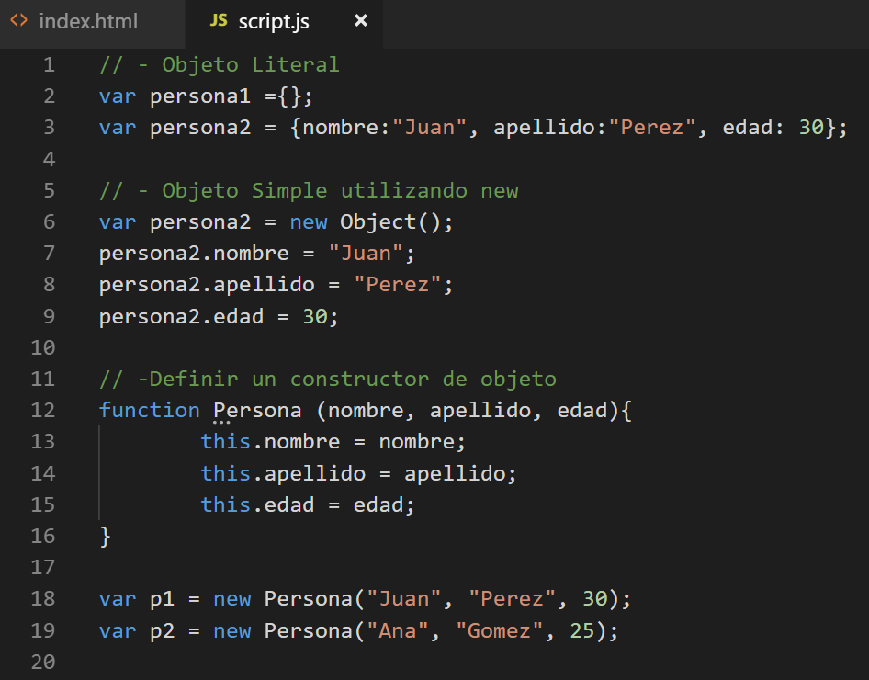
Objetos Definición

Slide 16
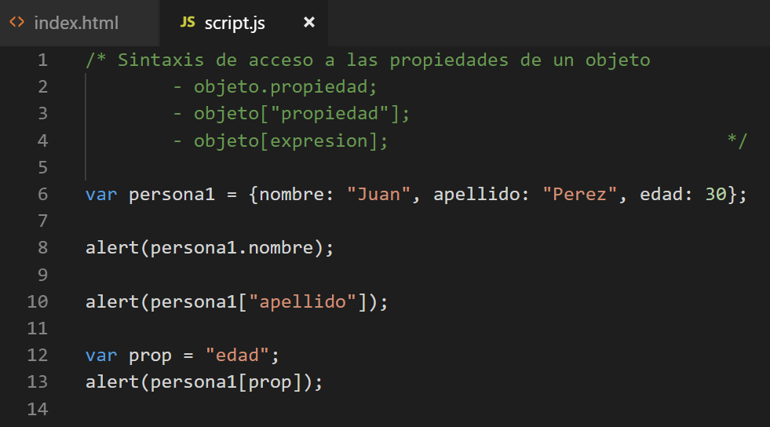
Objetos Propiedades

Slide 17
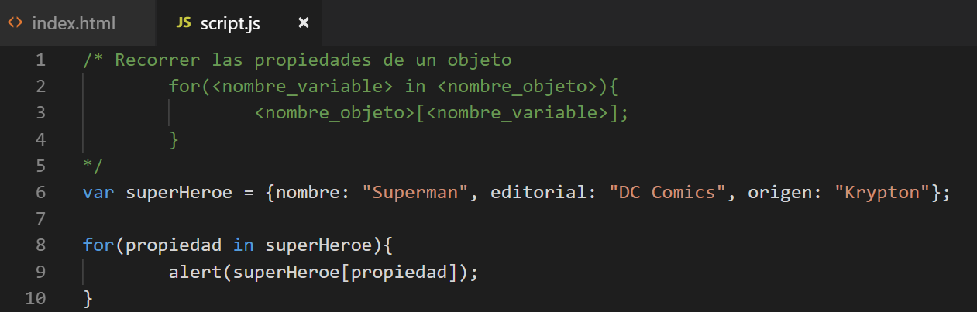
Objetos Propiedades II - bucle for in
Se utiliza para movernos por las propiedades de un objeto

Slide 18
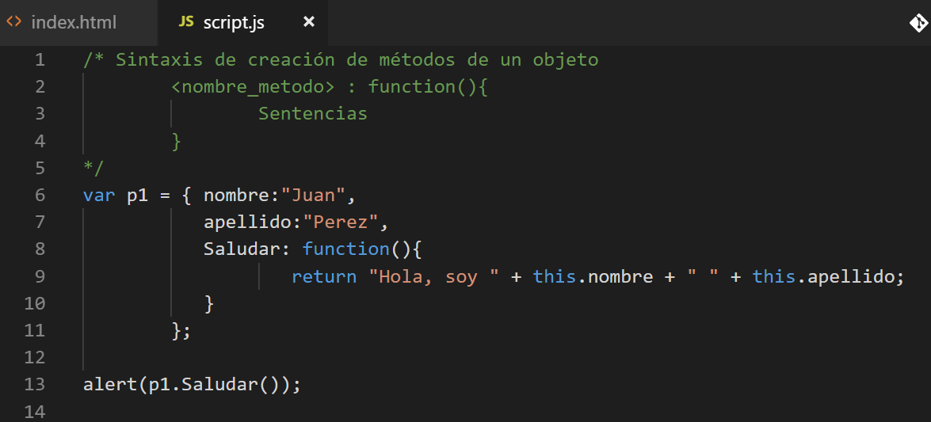
Objetos – Métodos

Slide 19
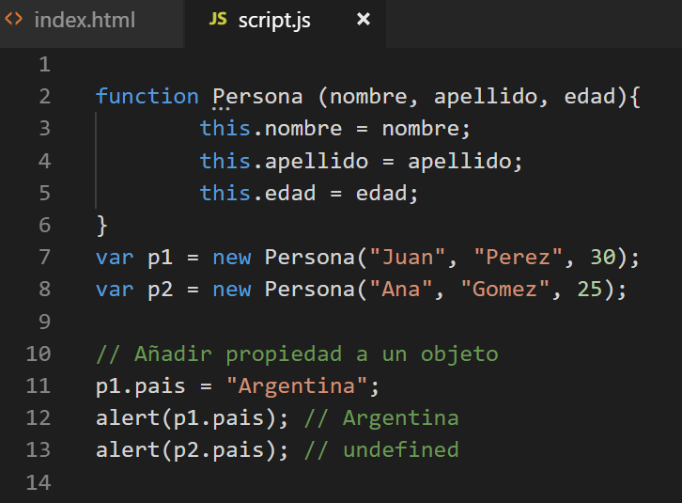
Objetos – Agregar propiedad
La propiedad se agrega
solo a la instancia

Slide 20
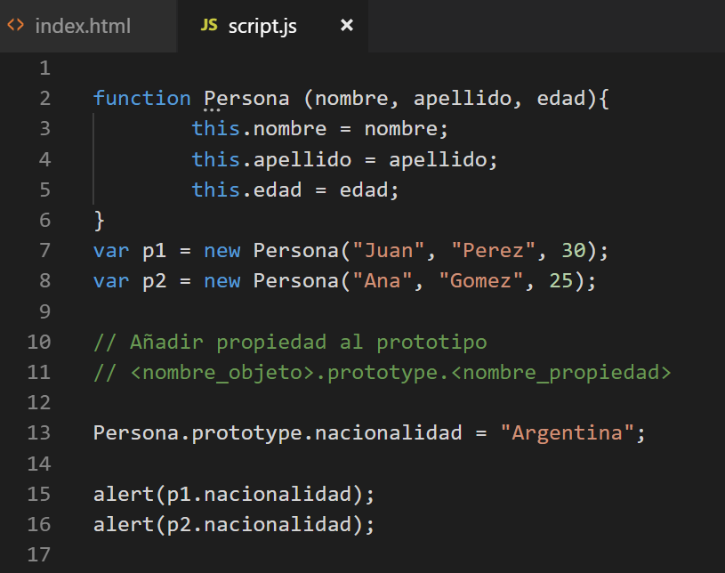
Objetos – Prototype

Slide 21
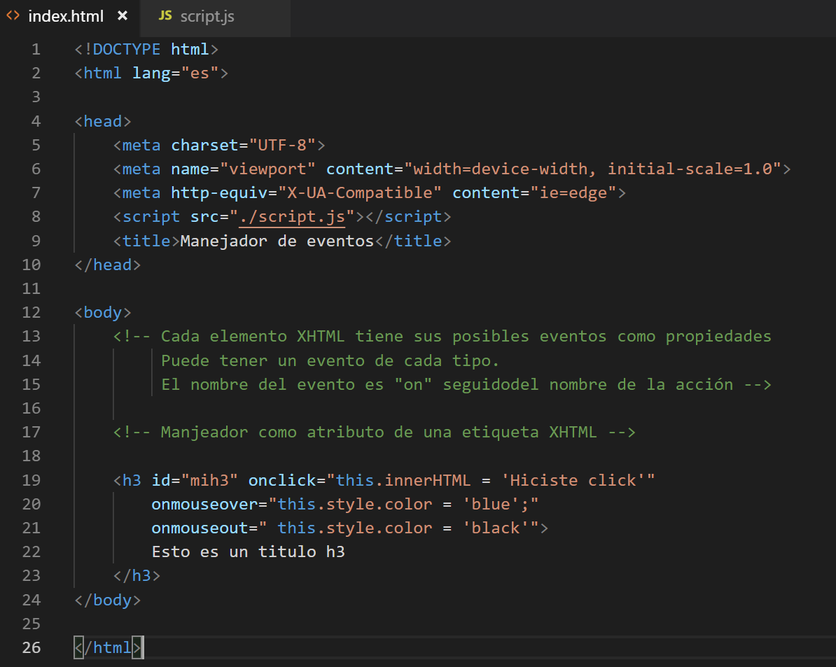
Manejador de eventos en línea

Slide 22
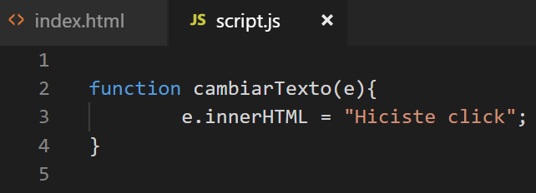
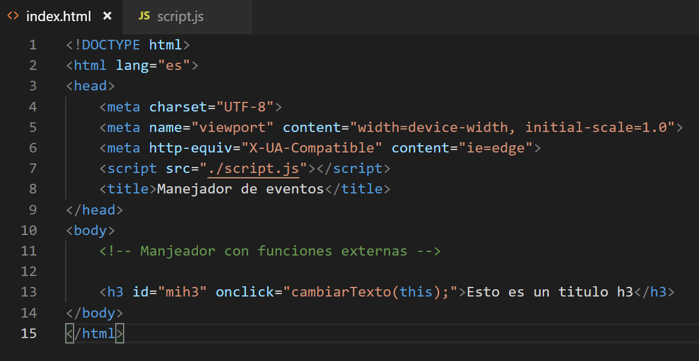
Manejador con funciones externas

Slide 23
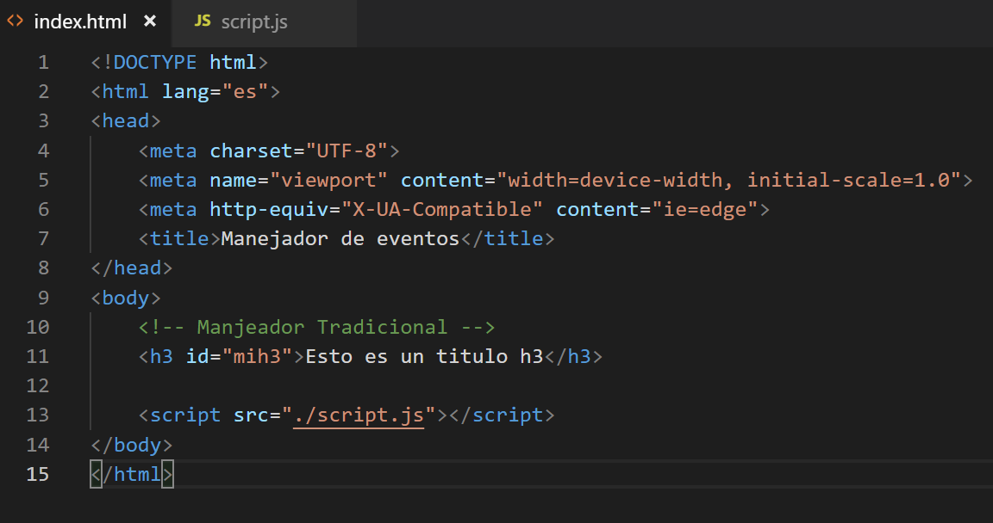
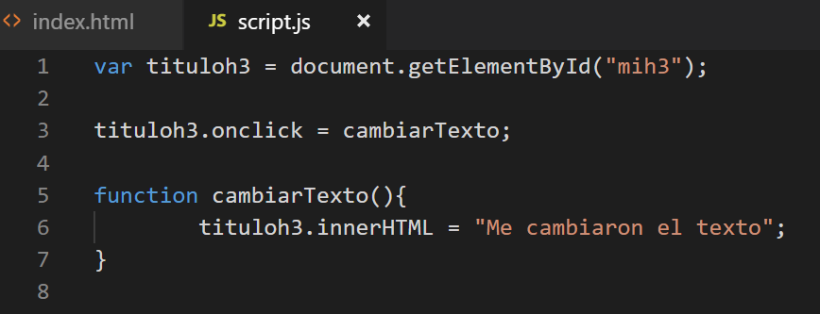
Manejador Tradicional

Slide 24
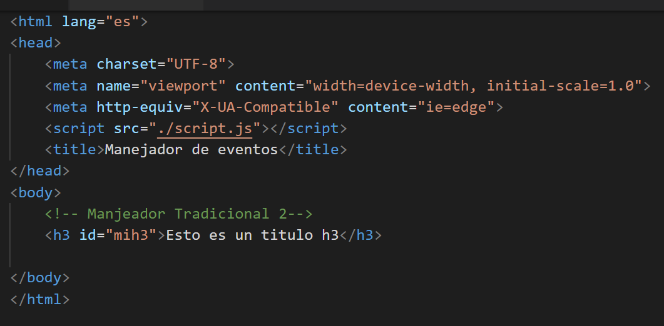
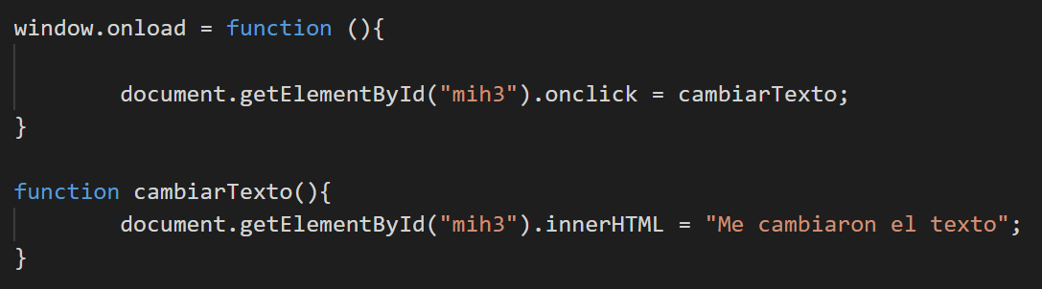
Manejador Tradicional 2

Slide 25
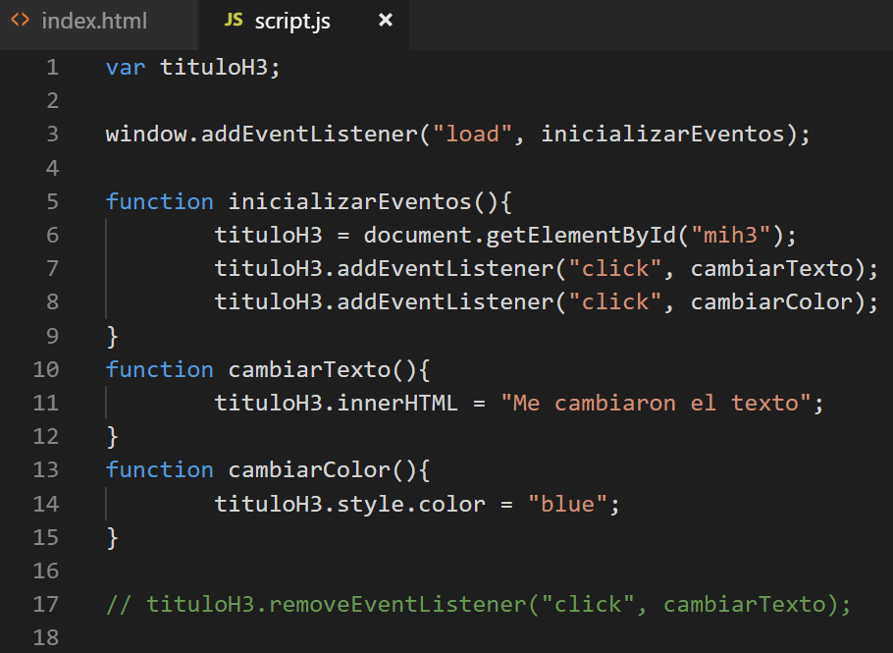
Manejador del w3c

Slide 26
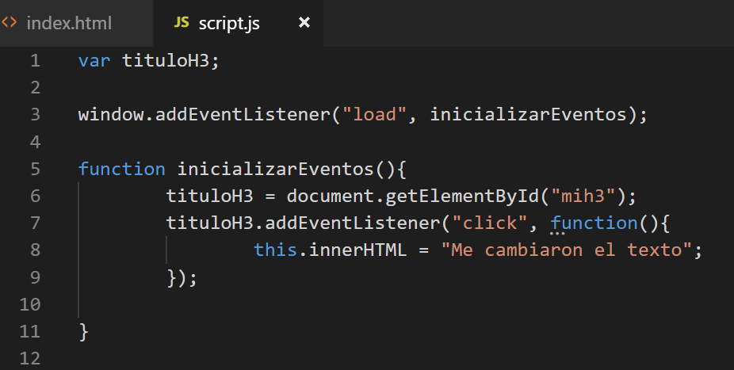
Manejador anónimo del w3c

Slide 27
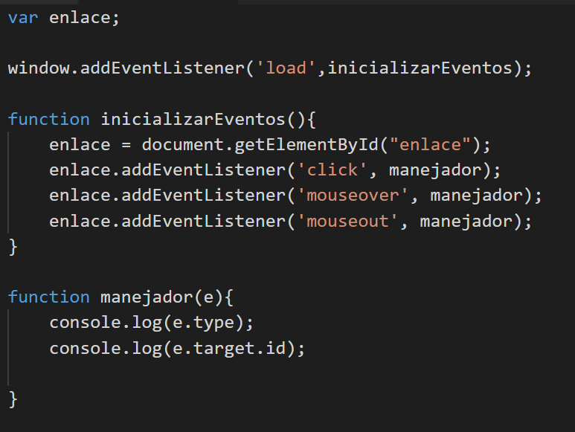
Obtener información de un evento

